Slide 1
기말 프로젝트
소프트웨어학과 2020301054 이소연

Slide 2
목차
1
프로젝트 설명
2
기능 설명
3
진행 상태

Slide 3



01
프로젝트 설명
OpenCV를 활용해 포토샵 프로그램을 제작합니다.
GUI는 Qt를 사용했습니다.

Slide 4
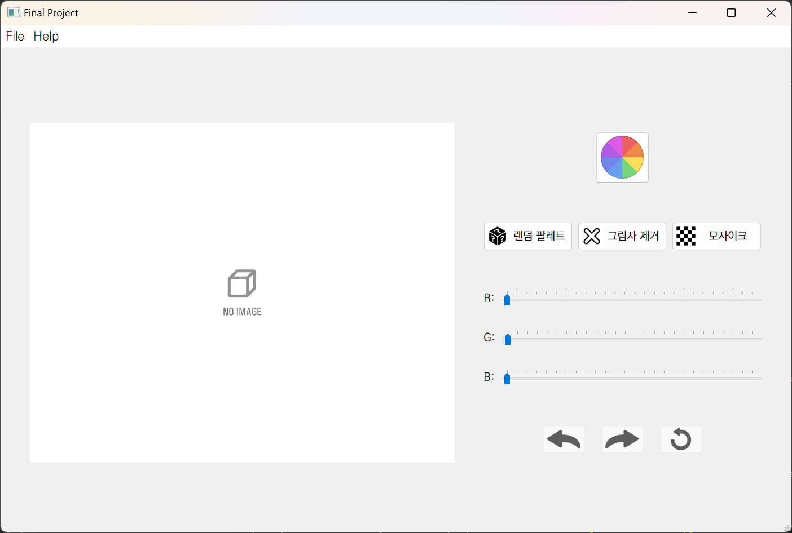
02
기능 설명 (주요 기능)
1
선택 부분 색상 변경
2
랜덤 팔레트
그림자 제거
3
4
모자이크
5
RGB 조절
6
실행 취소/다시 실행/원본 복원

Slide 5
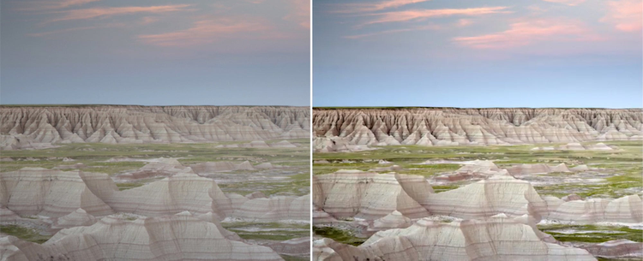
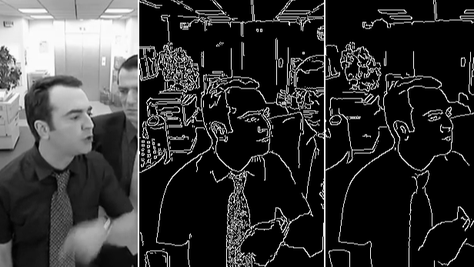
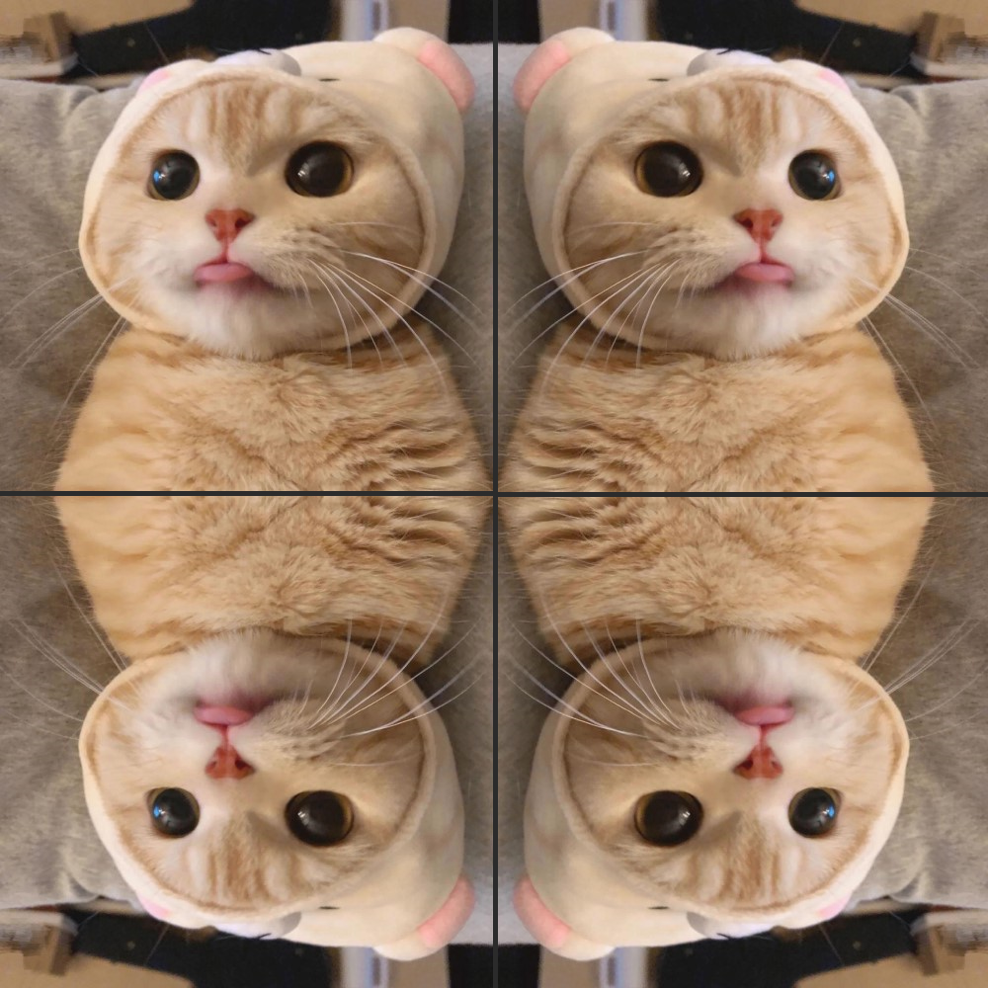
02
기능 설명 (후보 기능)
자동 보정
외곽선 검출
상하좌우 반전

Slide 6
03
진행 상태 (구현된 기능)
파일 불러오기 / 파일 저장
선택 부분 색상 변경
RGB 조절
실행 취소 / 다시 실행 / 원본 복원

Slide 7
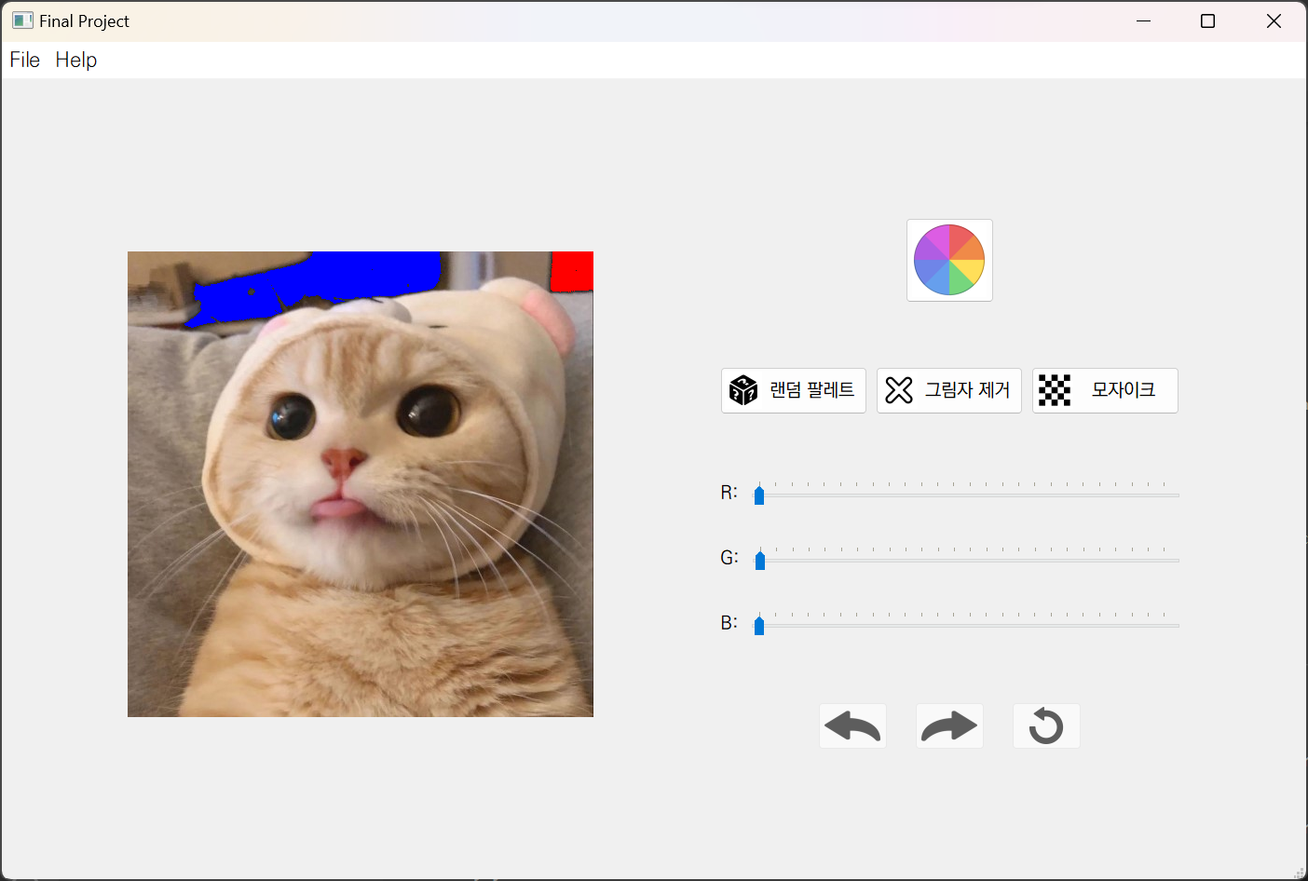
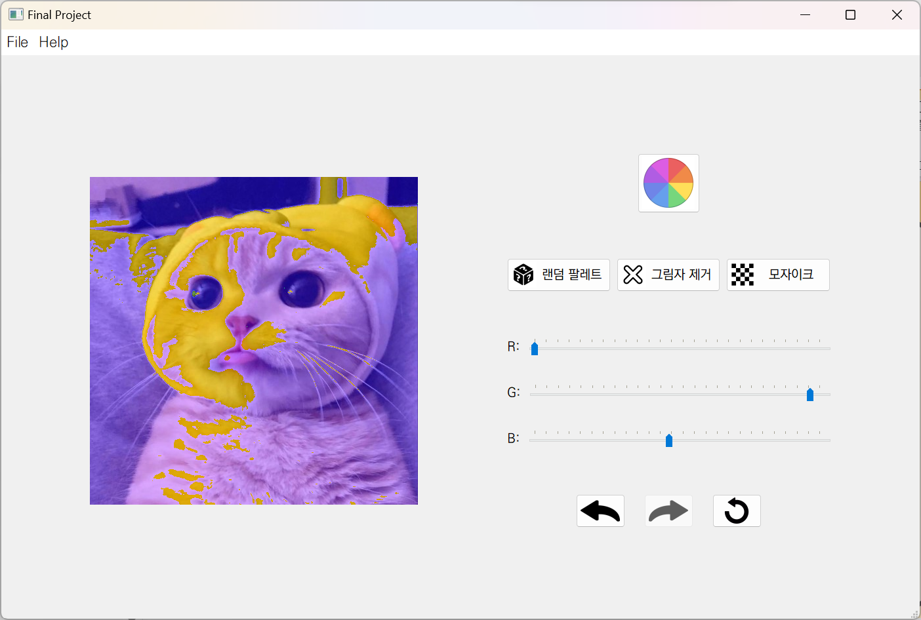
03
진행 상태 (화면)

Slide 8
감사합니다

